Slide 1
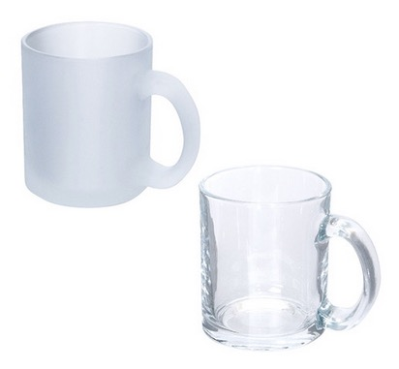
【提案書】
昇華転写対応グラスマグ(300ml)
特徴
清涼感と高級感のあるグラス素材マグカップ。クリアタイプとフロストタイプの2種類をご用意いたしました。もちろんどちらもフルカラープリント対応可能ですので、お好みでお選びください。
納期
納期スペース
仕様
素 材：ガラス
サイズ：直径80×H97mm
容 量：300ml
包 装：標準箱（白箱・桃色箱）からお選びください。
オプション箱（黒箱・PPクリアケース）は別途費用発生致します。
備 考：クリア・フロスト
お見積
お見積りスペース

